Slide 1

SEMESTRÁLNÍ PRÁCE
Tomáš Moravec

Slide 2
‚‚Najdi nejdelší setříděnou podposloupnost a index jejího prvního prvku“

Slide 3
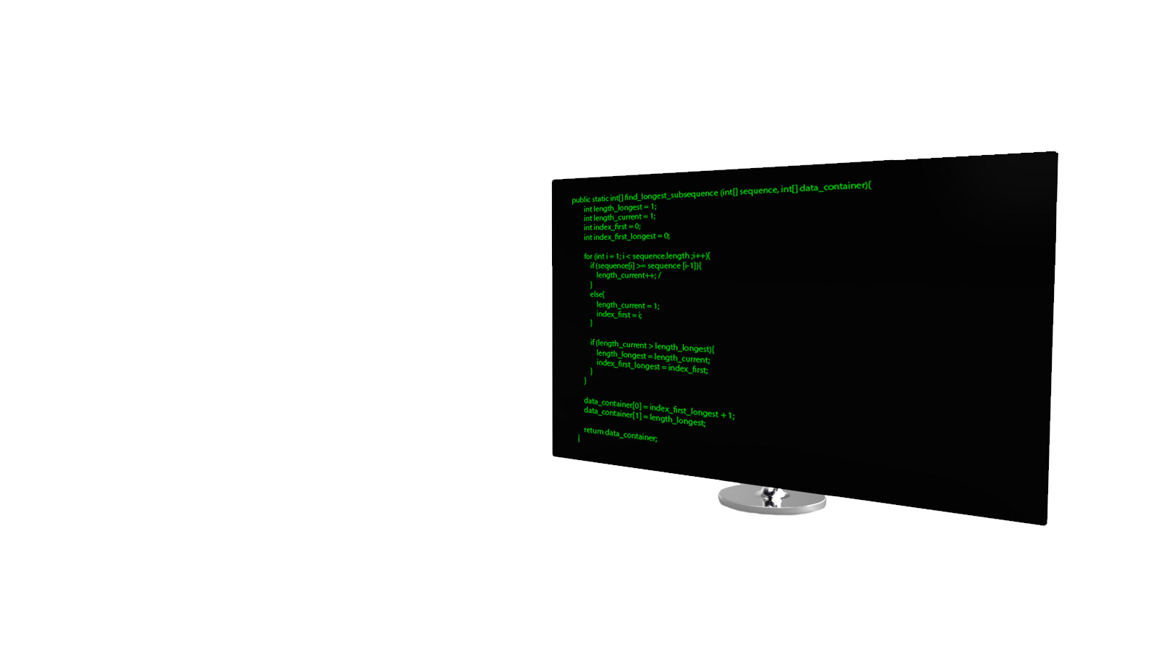

Slide 4
Enter length of the sequence: 6 Enter the sequence: 8 9 0 1 2 3 Longest part of the sorted is 4 Begins with 3. element
Enter length of the sequence: 5 Enter the sequence: -2 -1 0 1 2 Longest part of the sorted is 5 Begins with 1. element

Slide 5

NO ERRORS

Slide 6
Děkuji

